Slide 1
EdgeGallery 部署优化方案

Slide 2
选型
Ansible：
力求精简、快速、易上手
推模式、SSH方式与远程节点通信、方便部署管理远程节点
基于Python语言，使用yaml配置文件
丰富的模块可供使用
Puppet
成熟、稳定、所有操作系统基本都支持
基于Ruby语言，需要熟悉Ruby语言
不够精简、配置复杂、代码库可能会变得庞大笨重
Chef
不支持推送功能
基于Ruby语言，需要熟悉Ruby语言和过程编码
建议使用Ansible
入门门槛低、简单、易用
熟悉yaml即可
推模式、只需要在主节点上安装配置Ansible，远程节点无需安装
和当前的部署脚本模式相同，改造过程中的修改少

Slide 3
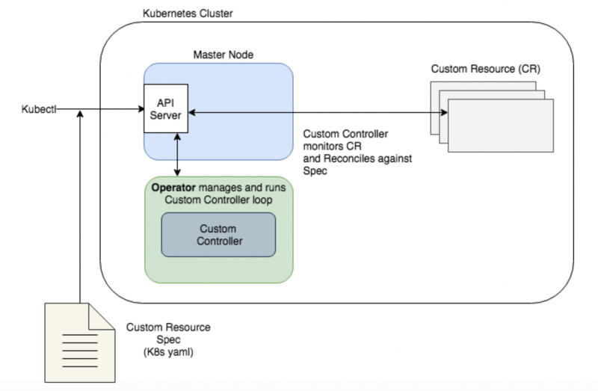
选型
K8s Operator：
通过扩展k8s定义custom controller
针对复杂的有状态应用，现有k8s controller无法满足需求时，使用operator自定义新的controller
主要用于有针对性的对应用状态失败的处理
Operators can help you extend Kubernetes functionality to include managing any stateful applications your organization uses.
K8s operator 并非一个分布式自动化部署管理工具，只是k8s提供的用户自定义controller的工具。

Slide 4
选型
terraform：
用于资源编排的自动化运维工具
解决的是云上的硬件资源分配、创建、查询、管理问题
基础架构即代码
基本各云平台（AWS，阿里云，Azure等）都支持，未找到华为云
不仅能管理IaaS层的资源，如计算、网络、存储等，还能管理上层服务，如SaaS应用等
目前比较常见的使用方案是terraform进行硬件资源，基础设施（VM）的配置和创建，Ansible进行VM的软件、应用部署、升级等，是任务编排。

Slide 5
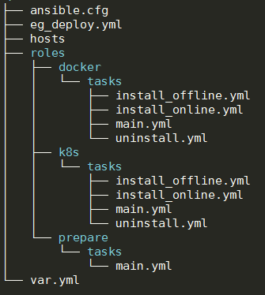
基于Ansible的新部署方案介绍
可以提供多种推荐配置部署场景：aio、多节点、轻量化、全量化等
用户可以使用定义好的role极简单的组合自定义的部署场景
新增模块只需定义新的role，role之间相互独立，单独管理，不影响已有模块
多个远程节点同时执行部署，加快部署速度
根据不同的场景、提供特定的离线安装包，缩小安装包size
逻辑简单、独立role、便于debug，错误定位，维护
Scenario aio-all
Role: k8s
Install/uninstall
Role: appstore
deploy/undeploy
- host: master
roles:
- docker
- k8s
- mep
- mecm-mepm
- user-mgmt
…
Role: docker
Install/uninstall
Role: developer
deploy/undeploy
Role: xxx
Scenario aio-edge
Scenario muno-lite
- host: master
roles:
- docker
- k8s
- mep
- mecm-mepm
Ansible Playbook
- host: master
roles:
- host: worker
roles:
Scenario muno-all
Scenario self-design
- host: master
roles:
- host: master
roles:
Vars:
EG_IMAGE_TAG: latest
HELM_TAG: 1.0.0
ARCH: amd64
postgresPassword: te9Fmv%qaq
KONG_PG_PWD: kong-Pass123
Hosts：
[master]
localhost
[worker]
ip1
ip2
- host: worker
roles:
- host: worker
roles:

Slide 6
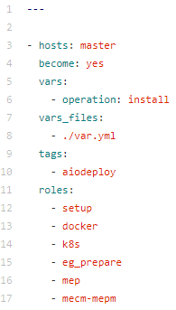
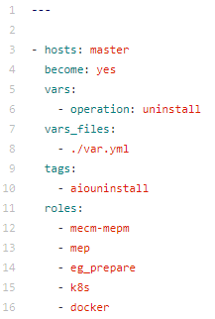
按需部署方案
IaaS层按需部署
K8s，docker若已安装，可跳过无需重复下载离线包并安装
后续可扩展除Ubuntu外的其他OS，如CentOS等
后续可提供k3s部署
PaaS层按需部署
提供PaaS层部署模板，如全量部署、核心部署、轻量化部署等场景模板
基于role的Ansible Playbook，支持非常简单便捷的用户定制化部署，需要用户对PaaS层各组件有一定的了解
目前各模块是基于helm chart部署，粒度比较大，mep(mepserver, mepauth, dns)，mecm-mepm(lcmcontroller, k8splugin, apprulemgr)，若需更小粒度的按需部署，需要拆分出更多的chart
应用按需部署
用户定制化按需部署
基于role的Ansible Playbook，支持非常简单便捷的用户定制化部署，前提是需要用户对EG的IaaS层、PaaS层、应用等有一定的了解，熟悉的情况下可以定制化部署
不熟悉的用户推荐使用提供的不同场景的部署模板

